Slide 1












CHÀO MỪNG CÁC EM ĐẾN VỚI TIẾT HỌC
Đạo đức

Slide 2
Khởi động
Notes:
Bài giảng thiết kế bởi: Hương Thảo - tranthao121004@gmail.com

Slide 3


Slide 4

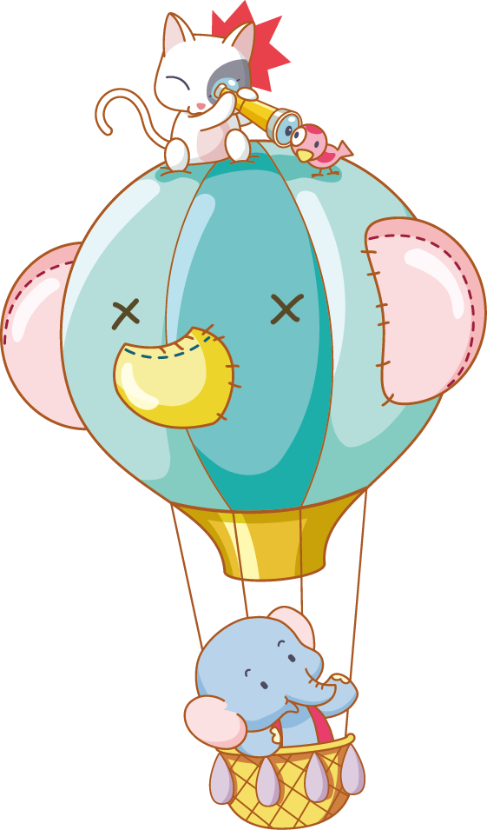

Bài 5. Khi em bị
bắt nạt

Slide 5













TIẾT 2
Notes:
Liên hệ giáo án:
FB: Hương Thảo
Gmail: tranthao121004@gmail.com

Slide 6
Luyện tập
Notes:
Bài giảng thiết kế bởi: Hương Thảo - tranthao121004@gmail.com

Slide 7


Trò chơi
Bày tỏ ý kiến
Cách chơi:
Bạn nào đồng tình thì đứng ở dãy bên phải lớp, nếu không đồng tình thì chạy sang dãy bên trái
Sau đó đưa ra lí do chọn của mình
Notes:
Liên hệ giáo án:
FB: Hương Thảo
Gmail: tranthao121004@gmail.com

Slide 8

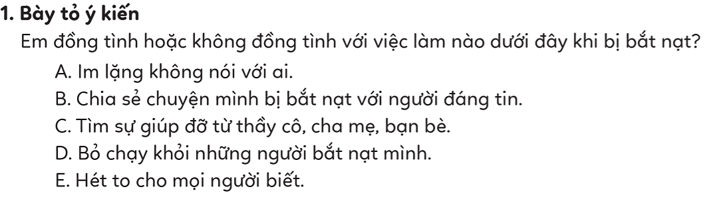

Không đồng tình
Đồng tình
Đồng tình
Đồng tình
Đồng tình
Notes:
Liên hệ giáo án:
FB: Hương Thảo
Gmail: tranthao121004@gmail.com

Slide 9
Khi bị bắt nạt em không nên
Im lặng vì sẽ khiến bản thân sợ hãi, trở nên nhút nhát

Slide 10
Hét to cho mọi người cùng biết để giúp đỡ
Khi bị bắt nạt em nên
Tìm cách giải quyết, hoặc chia sẻ với người đáng tin để được hỗ trợ

Slide 11
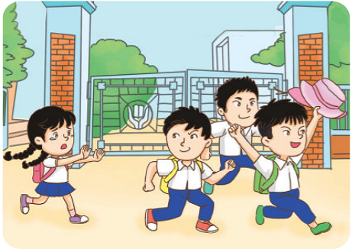
2. Xử lí tình huống
Em sẽ làm gì nếu là bạn trong mỗi tình huống dưới đây?
Tình huống 1: Bị giật mũ
Notes:
Liên hệ giáo án:
FB: Hương Thảo
Gmail: tranthao121004@gmail.com

Slide 12
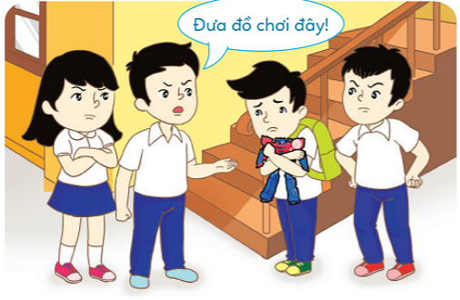
Tình huống 2: Bị bắt nộp đồ chơi
Notes:
Liên hệ giáo án:
FB: Hương Thảo
Gmail: tranthao121004@gmail.com

Slide 13
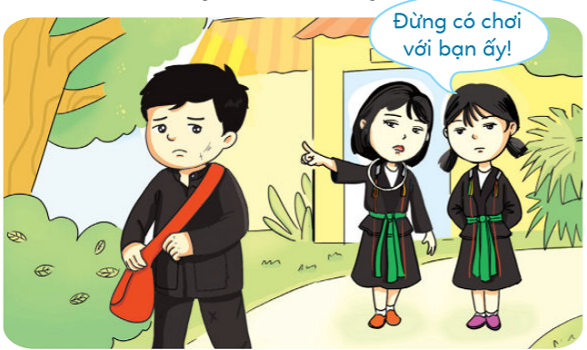
Tình huống 3: Bị các bạn không cho chơi cùng
Notes:
Liên hệ giáo án:
FB: Hương Thảo
Gmail: tranthao121004@gmail.com

Slide 14

2. Xử lí tình huống
Em sẽ làm gì nếu là bạn trong mỗi tình huống dưới đây?
Thảo luận nhóm bốn

Slide 15
Nên hét to và gọi mọi người xung quanh giúp lấy lại mũ
Tình huống 1: Bị giật mũ
Notes:
Liên hệ giáo án:
FB: Hương Thảo
Gmail: tranthao121004@gmail.com

Slide 16
Nên hét to lên để mọi người giúp. Nếu không ai nghe thấy thì đưa cho bạn đó trước rồi đi tìm sự giúp đỡ từ thầy, cô giáo.
Tình huống 2: Bị bắt nộp đồ chơi
Notes:
Liên hệ giáo án:
FB: Hương Thảo
Gmail: tranthao121004@gmail.com

Slide 17
Nên tìm hiểu lí do vì sao bạn không cho mình chơi cùng. Hoặc tâm sự với thầy, cô giáo để tìm cách giải quyết
Tình huống 3: Bị các bạn không cho chơi cùng
Notes:
Liên hệ giáo án:
FB: Hương Thảo
Gmail: tranthao121004@gmail.com

Slide 18
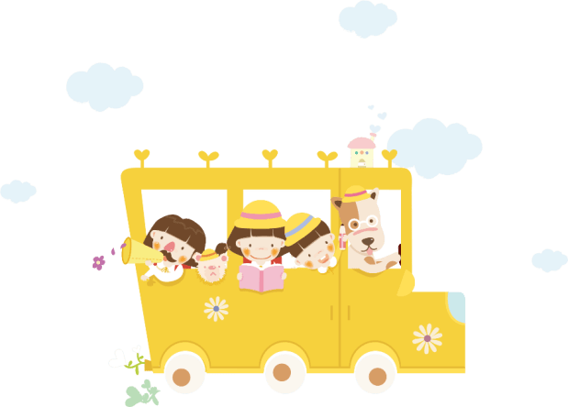

3. Liên hệ
Kể lại một tình huống bị bắt nạt mà em biết. Khi đó, người bị bắt nạt đã tìm kiếm sự hỗ trợ như thế nào?
Notes:
Liên hệ giáo án:
FB: Hương Thảo
Gmail: tranthao121004@gmail.com

Slide 19
3. Liên hệ
Hai bạn kể cho nhau nghe về tình huống bị bắt nạt mà mình biết. Khi đó, người bị bắt nạt đã tìm kiếm sự hỗ trợ như thế nào?
Notes:
Liên hệ giáo án:
FB: Hương Thảo
Gmail: tranthao121004@gmail.com

Slide 20
Vận dụng
Notes:
Bài giảng thiết kế bởi: Hương Thảo - tranthao121004@gmail.com

Slide 21


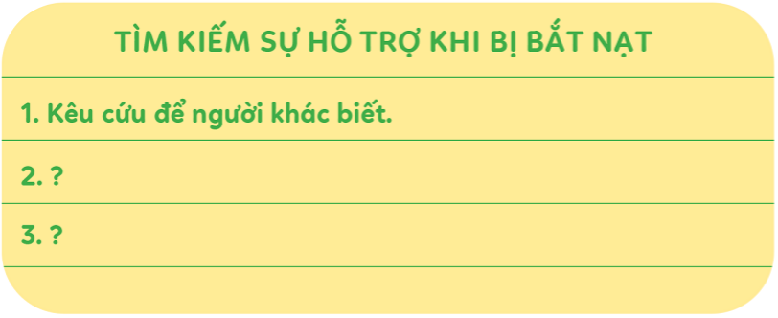
Lập bảng hướng dẫn tìm kiếm sự hỗ trợ khi bị bắt nạt
Notes:
Liên hệ giáo án:
FB: Hương Thảo
Gmail: tranthao121004@gmail.com

Slide 22


Notes:
Liên hệ giáo án:
FB: Hương Thảo
Gmail: tranthao121004@gmail.com

Slide 23
Củng cố
Notes:
Bài giảng thiết kế bởi: Hương Thảo - tranthao121004@gmail.com

Slide 24

Hẹn gặp lại
Notes:
Bài giảng thiết kế bởi: Hương Thảo - tranthao121004@gmail.com

